Slide 1

กฎหมายที่เกี่ยวข้องกับ
การทำงานด้านการกระทำรุนแรง
ธีราพร สุริสีหเสถียร
อัยการจังหวัดประจำสำนักงานอัยการสูงสุด
ศูนย์อัยการคุ้มครองสิทธิเด็ก เยาวชน และสถาบันครอบครัว

Slide 2
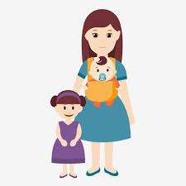
ผู้หญิง
เด็ก

Slide 3
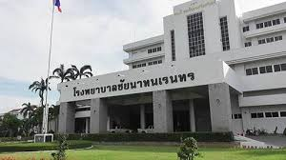
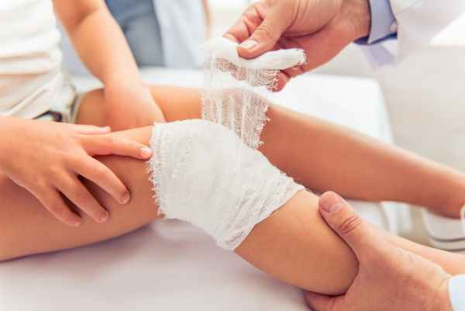

Slide 4
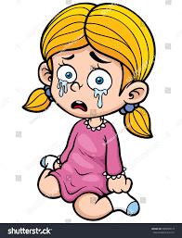
ความรุนแรง
ทางกายและจิตใจ
ความรุนแรงทางเพศ

Slide 5

มารู้จักกฎหมายกัน

Slide 6

กฎหมายอาญา

Slide 7

ความผิดเกี่ยวกับเพศ

Slide 8
ข่มขืนกระทำชำเรา
อนาจาร

Slide 9
ข่มขืนกระทำชำเรา ม.๑(๑๘)
กระทำเพื่อสนองความใคร่ของผู้กระทำ
โดยใช้อวัยวะเพศของผู้กระทำ
ล่วงล้ำอวัยวะเพศ ทวารหนัก หรือช่องปากของผู้อื่น

Slide 10
จำคุกตั้งแต่
สี่ปีถึงยี่สิบปี และปรับตั้งแต่แปดหมื่นถึงสี่แสนบาท
โดยผู้อื่นนั้นอยู่ในภาวะที่ไม่สามารถขัดขืนได้
โดยทำให้ผู้อื่นนั้นเข้าใจผิดว่าตนเป็นบุคคลอื่น
โดยใช้กำลังประทุษร้าย
โดยขู่เข็ญด้วยประการใด ๆ

Slide 11
กระทำชำเราเด็กอายุยังไม่เกิน ๑๕ ปีซึ่งมิใช่ภริยาหรือสามีของตน
จำคุกตั้งแต่ ๕ ปีถึง ๒๐ ปี
กระทำแก่เด็กอายุยังไม่เกิน ๑๓ ปี
จำคุกตั้งแต่ ๗ ปีถึง ๒๐ปี
ปรับตั้งแต่ ๑ แสนบาทถึง ๔ แสนบาท
ปรับตั้งแต่ ๑ แสน ๔ หมื่นบาทถึง ๔ แสนบาท หรือจำคุกตลอดชีวิต
* เด็กจะยินยอมหรือไม่ก็ตาม

Slide 12
กระทำอนาจาร (ม.๒๗๘,๒๗๙)
แก่เด็กอายุไม่เกิน ๑๕ ปี
  จำคุกไม่เกิน ๑๐ ปี, ปรับไม่เกิน ๒ แสนบาท,ทั้งจำทั้งปรับ
แก่เด็กอายุไม่เกิน ๑๓ ปี
  จำคุกตั้งแต่ ๑ ปี ถึง ๑๐ ปี,ปรับตั้งแต่ ๒หมื่นบาทถึง ๒ แสนบาท, ทั้งจำทั้งปรับ
โดยขู่เข็ญ, ใช้กำลัง, ไม่สามารถขัดขืน, เข้าใจผิดว่าเป็นบุคคลอื่น
  จำคุกไม่เกิน ๑๐ ปี, ปรับไม่เกิน ๒ แสนบาท, ทั้งจำทั้งปรับ
การใช้วัตถุอื่นใดล่วงล้ำอวัยวะเพศ,ทวารหนักของผู้อื่น
  จำคุกตั้งแต่ ๕ ปี ถึง ๒๐ ปี และปรับตั้งแต่ ๑ แสนบาทถึง ๔ แสนบาท

Slide 13
บทเพิ่มโทษแก่ผู้ข่มขืนหรืออนาจาร (ม.๒๘๕)
เป็นการกระทำแก่บุพการี ผู้สืบสันดาน
พี่น้องร่วมบิดามารดาหรือร่วมแต่บิดาหรือมารดา
ญาติสืบสายโลหิต
ศิษย์ซึ่งอยู่ในความดูแล ผู้อยู่ในความควบคุมตามหน้าที่ราชการ ผู้อยู่ในความปกครอง ในความพิทักษ์ หรือในความอนุบาล หรือผู้อยู่ภายใต้อำนาจด้วยประการอื่นใด
ผู้กระทำต้องระวางโทษหนักกว่าที่บัญญัติไว้ ในมาตรานั้น ๆ หนึ่งในสาม

Slide 14
บทเพิ่มโทษ (ม.๒๘๕/๒)
กรณีผู้ข่มขืนหรืออนาจาร ที่ได้กระทำต่อบุคคลซึ่งไม่สามารถปกป้องตนเองได้ เนื่องจาก.....
  เป็นผู้ทุพพลภาพ
  ผู้มีจิตบกพร่อง โรคจิต จิตฟั่นเฟือน
  คนป่วยเจ็บ คนชรา สตรีมีครรภ์
  หรือผู้ซึ่งอยู่ในภาวะไม่สามารถรู้ผิดชอบ
ต้องระวางโทษหนักขึ้นหนึ่งในสาม

Slide 15
คุ้มครองสวัสดิภาพ
บุคคลอายุไม่เกิน ๑๘ ปีกระทำต่อเด็กมีอายุกว่า ๑๓ ปีแต่ไม่เกิน ๑๕ ปี
โดยเด็กนั้นยินยอม
ศาลจะพิจารณาให้มีการคุ้มครองสวัสดิภาพของเด็กผู้ถูกกระทำหรือผู้กระทำตามกฎหมายคุ้มครองเด็กแทนการลงโทษก็ได้
ในกรณีที่ได้มีการดำเนินการคุ้มครองสวัสดิภาพของเด็กผู้ถูกกระทำหรือผู้กระทำความผิด ตามกฎหมายว่าด้วยการคุ้มครองเด็กแล้ว ผู้กระทำความผิดไม่ต้องรับโทษ
แต่ถ้าการคุ้มครองสวัสดิภาพ ดังกล่าวไม่สำเร็จ ศาลจะลงโทษผู้กระทำความผิดน้อยกว่าที่กฎหมายกำหนดไว้สำหรับความผิดนั้น เพียงใดก็ได้
Notes:
ในการพิจารณาของศาล ให้คำนึงถึงอายุ ประวัติ ความประพฤติ สติปัญญา การศึกษาอบรม สุขภาพ ภาวะแห่งจิต นิสัย อาชีพ สิ่งแวดล้อมของผู้กระทำความผิดและเด็กผู้ถูกกระทำ ความสัมพันธ์ระหว่างผู้กระท าความผิดกับเด็กผู้ถูกกระท า หรือเหตุอื่นอันควรเพื่อประโยชน์ ของเด็กผู้ถูกกระท าด้วย

Slide 16
ความผิดต่อร่างกายและจิตใจ
ทำร้ายผู้อื่น (ม.๒๙๕)
อันตรายแก่กาย,จิตใจ
จำคุกไม่เกิน ๒ ปี, ปรับไม่เกิน ๔๐,๐๐๐ บาท, ทั้งจำทั้งปรับ
ทำร้ายสาหัส (ม.๒๙๗)
ตาบอด, หูหนวก, แท้งลูก, เสียแขนขา, รักษาเกิน ๒๐ วันจนทำการงานไม่ได้
จำคุกตั้งแต่ ๖ เดือนถึง ๑๐ ปี & ปรับตั้งแต่ ๑๐,๐๐๐ บาท ถึง ๒๐๐,๐๐๐ บาท

Slide 17
ความผิดลหุโทษ
(ม.๓๙๑)
ใช้กำลังทำร้ายไม่ถึงเป็นอันตราย
จำคุกไม่เกิน ๑ เดือน,
ปรับไม่เกิน ๑ หมื่นบาท,
ทั้งจำทั้งปรับ

Slide 18
พระราชบัญญัติคุ้มครองเด็ก พ.ศ. ๒๕๔๖

Slide 19
เด็ก (มาตรา ๔)
บุคคลอายุต่ำกว่า ๑๘ ปีบริบูรณ์
ไม่รวมถึงผู้บรรลุนิติภาวะด้วยการสมรส

Slide 20
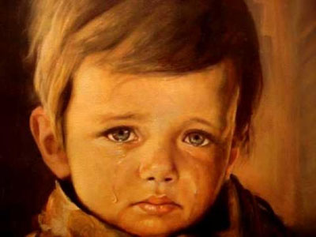
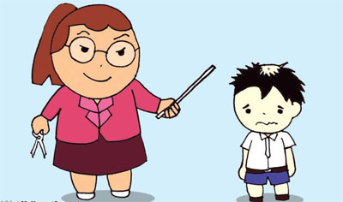
เด็กที่ถูกทารุณกรรม
ถูกทำให้
เสื่อมเสีย
เสรีภาพ
ถูกกระทำผิด
ทางเพศ
ถูกทำให้เกิด
อันตรายแก่
กายหรือจิตใจ
ถูกใช้ให้ทำ
ในสิ่งที่น่าเป็น
อันตรายแก่กาย
หรือจิตใจ
ถูกใช้ให้ทำ
ในสิ่งที่น่าขัด
ต่อกฎหมาย
หรือศีลธรรม
ศูนย์อัยการคุ้มครองสิทธิเด็ก เยาวชน และสถาบันครอบครัว

Slide 21
กระทำหรือละเว้น
อันเป็นการทารุณกรรม
ต่อร่างกายหรือจิตใจของเด็ก
จำคุกไม่เกิน ๓ เดือน หรือปรับไม่เกิน ๓ หมื่นบาท /ทั้งจำทั้งปรับ
“ไม่ว่าเด็กจะยินยอมหรือไม่ก็ตาม”

Slide 22

กระบวนการช่วยเหลือเด็กที่ถูกกระทำความรุนแรง

Slide 23


Slide 24
บทบาทหน้าที่ของประชาชนในการคุ้มครองเด็ก
เมื่อพบเหตุ/ทราบ/เชื่อว่ามีเหตุความรุนแรง
๑. แจ้งเหตุต่อพนักงานเจ้าหน้าที่
(เด็ก ตาม ม.๒๙,๔๑ พรบ.คุ้มครองเด็กฯ)
***กระทำโดยสุจริตได้รับการคุ้มครองไม่ต้องรับผิด
๒. ห้ามเผยแพร่โฆษณาต่อสื่อสาธารณะ ซึ่งข้อมูลเกี่ยวกับตัวเด็กหรือผู้ปกครอง
(โทษจำคุกไม่เกิน ๖ เดือน/ปรับไม่เกิน ๖๐,๐๐๐ บาท/ทั้งจำทั้งปรับ ตามม.๒๗,๗๙)

Slide 25
ผู้มีหน้าที่คุ้มครองสวัสดิภาพเด็ก (ม.๒๔)
ปลัดกระทรวง
ผู้ว่าฯ
ผู้อำนวยการเขต
นายอำเภอ
ปลัดอำเภอ (หัวหน้าประจำกิ่งอำเภอ)
ผู้บริหารองค์กรปกครองส่วนท้องถิ่น
มีอำนาจหน้าที่เช่นเดียวกับพนักงานเจ้าหน้าที่

Slide 26
กระบวนงานคุ้มครองสวัสดิภาพเด็กถูกทารุณกรรม
เด็กถูกทารุณกรรม (ม.๔)
รับแจ้ง-ตรวจค้นและแยกเด็ก (ม.๔๑)
ขอศาลสั่ง
ป้องกัน
กระทำซ้ำ
(ม.๔๓)
ตรวจร่างกายและจิตใจ (ม.๔๒)
สืบเสาะพินิจเด็กและครอบครัว (ม.๓๐)
กำหนดวิธีคุ้มครองสวัสดิภาพที่เหมาะสม (ม.๓๕,๓๗)
คืน
ผู้ปกครอง
สงเคราะห์/
ส่งสถานพัฒนา
ฟื้นฟู
เสนอผู้ว่าฯ
สั่งวิธีคุ้มครอง
สวัสดิภาพ

Slide 27
กระบวนการสงเคราะห์เด็ก (มาตรา ๓๓)
ช่วยเหลือครอบครัวเด็ก
ให้อุปการะเด็กเลี้ยงดูเด็กได้
รัฐจัดเอง
มอบเด็กให้บุคคลอื่น
อุปการะชั่วคราว ๑ เดือน
ให้เด็ก
ได้เป็น
บุตร
บุญธรรม
ครอบครัว
อุปถัมภ์
/สถาน
รับเลี้ยงเด็ก
สถาน
แรกรับ
สถานศึกษา
/ฝึกอาชีพ
สถาน
กล่อมเกลา
จิตใจ
ทางศาสนา
สถาน
สงเคราะห์
สถานพัฒนา
ฟื้นฟู

Slide 28
กระบวนการคุ้มครองสวัสดิภาพเด็ก
ไม่ให้ญาติ/ผู้ปกครองทำทารุณกรรมซ้ำ (มาตรา ๔๓)
ศาลเยาวชน
และครอบครัว
กรณีที่มีการฟ้องคดีอาญา
กรณียังไม่มีการฟ้องคดีอาญา
หรือไม่ฟ้องคดีอาญา
คุมความ
ประพฤติ
ห้ามเข้า
เขตกำหนด
/ห้ามเข้า
ใกล้ตัวเด็ก
ทำทัณฑ์บน
ตาม
ม.๔๖,๔๗
ป.อาญา
ห้ามกระทำ
การทารุณ
ดังกล่าวอีก
คุมความ
ประพฤติ/
เรียกประกัน
***กรณีจำเป็นเร่งด่วนศาลสั่งให้ตำรวจจับมาขังได้ครั้งละไม่เกินสามสิบวัน

Slide 29
การคุ้มครองเด็กในกระบวนการยุติธรรมทางอาญา

Slide 30
ร้องทุกข์/กล่าวโทษ
ผู้แทนโดยชอบธรรม,
ผู้อนุบาล (ม.๕)
ผู้บุพการี ผู้สืบสันดาน สามี,ภริยา เฉพาะผู้เสียหายถูกทำร้าย,บาดเจ็บจนจัดการเองไม่ได้ (ม.๕)
ผู้แทนเฉพาะคดี (ม.๖)

Slide 31
การปฏิบัติที่ละเอียดอ่อนต่อเด็ก
ร้องทุกข์/ชี้ตัว
(ม.๑๒๔/๑, ม.๑๓๓ ตรี)
สถานที่เหมาะสม
สหวิชาชีพ

Slide 32
สอบปากคำ
ผู้เสียหาย เฉพาะคดี
(ม.๑๓๓, ๑๓๓ ทวิ)
พงส.หญิง
สถานที่เหมาะสม
สหวิชาชีพ
คำถาม
บันทึกภาพ&เสียง

Slide 33
ลักษณะสถานที่ การถามปากคำเด็กที่เป็นผู้ต้องหา ให้พนักงานสอบสวน
แยกกระทำเป็นสัดส่วนในสถานที่ที่เหมาะสมสำหรับเด็ก
3. มีสหวิชาชีพและบุคคลที่เข้าร่วมในการสอบสวนเด็ก
นักจิตวิทยาหรือนักสังคมสงเคราะห์
บุคคลที่เด็กร้องขอ
พนักงานอัยการ
ที่ปรึกษากฎหมาย
Notes:
ขาดคนใดคนหนี่งบันทึกเหตุที่รอไม่ได้ ต้องมีใบอนุญาตการเป็นที่ปรึกษากฎหมาย

Slide 34
คำถามพนักงานสอบสวน
คำถามที่อาจกระทบกระเทือนจิตใจต่อเด็ก
ให้พนักงานสอบสวนถามผ่านนักจิตวิทยา
หรือนักสังคมสงเคราะห์เป็นการเฉพาะ
ห้ามมิให้ถามเด็กซ้ำซ้อนหลายครั้งโดยไม่มีเหตุสมควร

Slide 35
ผู้หญิงและบุคคลในครอบครัว

Slide 36

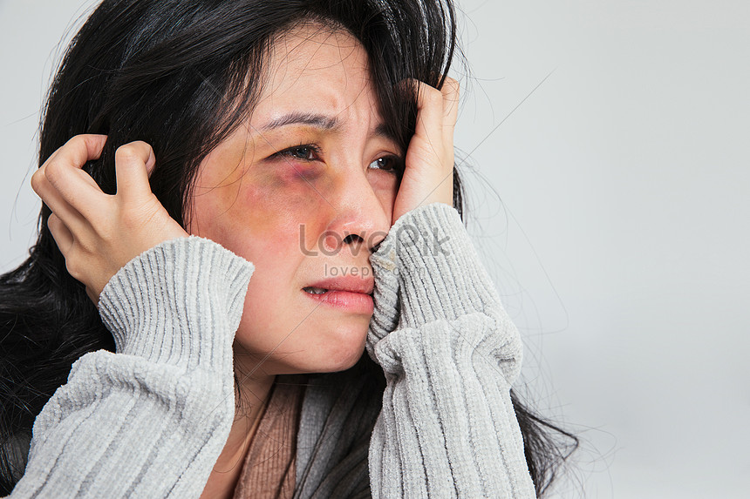

Slide 37
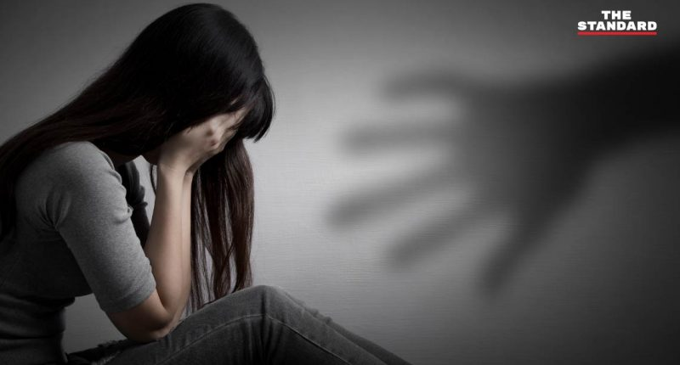
ความรุนแรงทางเพศ
ความรุนแรงต่อร่างกาย&จิตใจ

Slide 38
มารู้จักกฎหมายกัน

Slide 39
กฎหมายอาญา

Slide 40
ความผิดต่อร่างกายและจิตใจ
ทำร้ายผู้อื่น (ม.๒๙๕)
อันตรายแก่กาย,จิตใจ
จำคุกไม่เกิน ๒ ปี, ปรับไม่เกิน ๔๐,๐๐๐ บาท, ทั้งจำทั้งปรับ
ทำร้ายสาหัส (ม.๒๙๗)
ตาบอด, หูหนวก, แท้งลูก, เสียแขนขา, รักษาเกิน ๒๐ วันจนทำการงานไม่ได้
จำคุกตั้งแต่ ๖ เดือนถึง ๑๐ ปี & ปรับตั้งแต่ ๑๐,๐๐๐ บาท ถึง ๒๐๐,๐๐๐ บาท

Slide 41
ความผิดลหุโทษ
(ม.๓๙๑)
ใช้กำลังทำร้ายไม่ถึงเป็นอันตราย
จำคุกไม่เกิน ๑ เดือน,
ปรับไม่เกิน ๑ หมื่นบาท,
ทั้งจำทั้งปรับ

Slide 42

ความรุนแรงทางเพศ
ข่มขืน
กระทำชำเรา
กระทำอนาจาร
คุกคามทางเพศ

Slide 43
ความผิดอันยอมความได้
ต้องเป็นการกระทำระหว่างคู่สมรส
ไม่เกิดต่อหน้าธารกำนัล
ไม่เป็นเหตุให้ผู้ถูกกระทำรับอันตรายสาหัสหรือถึงแก่ความตาย

Slide 44

กระทำผิดระหว่างคู่สมรส
คู่สมรสยังประสงค์จะอยู่กินด้วยกันฉันสามีภริยา
ศาลพิพากษาให้ลงโทษจำคุก
ศาลจะลงโทษน้อยกว่าที่กฎหมายกำหนดไว้เพียงใดก็ได้
กำหนดเงื่อนไขเพื่อคุมความประพฤติแทนการลงโทษก็ได้
ให้คู่สมรส ฝ่ายนั้นแจ้งให้ศาลทราบ
ให้ศาลแจ้งพนักงานอัยการให้ดำเนินการฟ้องหย่าให้
คู่สมรสฝ่ายใดฝ่ายหนึ่งไม่ประสงค์จะอยู่กินด้วยกันฉันสามีภริยาต่อไปประสงค์จะหย่า

Slide 45
ความผิดลหุโทษ
ม.๓๙๗
รังแก,ข่มเหง,คุกคาม,ทำให้อับอาย
ปรับไม่เกิน ๕ พันบาท
ทำในที่สาธารณะ,
ส่อล่วงเกินทางเพศ
จำคุกไม่เกิน ๑ เดือน
ปรับไม่เกิน ๑ หมื่นบาท,
ทั้งจำทั้งปรับ
ทำโดยผู้บังคับบัญชา, ผู้มีอำนาจเหนือกว่า
จำคุกไม่เกิน ๑ เดือน และ
ปรับไม่เกิน ๑ หมื่นบาท

Slide 46
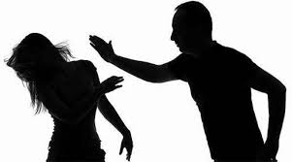
พระราชบัญญัติ
คุ้มครองผู้ถูกกระทำด้วยความรุนแรงในครอบครัว
พ.ศ. ๒๕๕๐

Slide 47

บุคคลในครอบครัว
คู่สมรส คู่สมรสเดิม
ผู้ที่อยู่กินหรือเคยอยู่กินฉันสามีภริยา
บุตร บุตรบุญธรรม
สมาชิกในครอบครัว
รวมทั้งบุคคลใดๆที่ต้องพึ่งพาอาศัย และอยู่ในครัวเรือนเดียวกัน

Slide 48
ความรุนแรงในครอบครัว
กระทำโดยมุ่งประสงค์ให้เกิดอันตรายแก่ร่างกาย จิตใจ หรือสุขภาพ ของบุคคลในครอบครัว(มุ่งร้าย)
กระทำโดยเจตนาในลักษณะที่น่าจะก่อให้เกิดอันตราย แก่ร่างกาย จิตใจ หรือสุขภาพ ของบุคคลในครอบครัว(น่าจะเป็นอันตราย)
บังคับ ใช้อำนาจครอบงำผิดคลองธรรม
ให้บุคคลในครอบครัวต้องกระทำการ
ไม่กระทำการ หรือยอมรับการกระทำ
โดยมิชอบ(บังคับ/ครอบงำผิดคลองธรรม)
**ไม่รวมถึงการกระทำโดยประมาท**

Slide 49
พรบ.คุ้มครองผู้ถูกกระทำ
ด้วยความรุนแรงในครอบครัว พ.ศ.๒๕๕๐
ฐานกระทำความรุนแรงในครอบครัวตามมาตรา ๔
เป็นบุคคลในครอบครัว & เป็นการกระทำความรุนแรงในครอบครัว
(โทษ ๖ เดือน/๖,๐๐๐_/ทั้งจำทั้งปรับ)
เป็นความผิดอันยอมความได้
รวมถึง มาตรา ๒๙๕

Slide 50

กระบวนการช่วยเหลือผู้หญิงและบุคคลในครอบครัว

Slide 52
บทบาทหน้าที่ของประชาชนในการคุ้มครองผู้ถูกกระทำความรุนแรงในครอบครัว
เมื่อพบเหตุ/ทราบ/เชื่อว่ามีเหตุความรุนแรง
๑. แจ้งเหตุต่อพนักงานเจ้าหน้าที่
(ตาม ม.๕ พรบ.คุ้มครองผู้ถูกกระทำด้วยความรุนแรงฯ)
***กระทำโดยสุจริตได้รับการคุ้มครองไม่ต้องรับผิด
๒. ห้ามเผยแพร่โฆษณาต่อสื่อสาธารณะ น่าจะเกิดความเสียหายแก่ผู้กระทำและผู้ถูกกระทำ
(จำคุกไม่เกิน ๖ เดือน/ปรับไม่เกิน ๖๐,๐๐๐ บาท/ทั้งจำทั้งปรับ
ตาม ม.๙ )

Slide 53
มาตรการคุ้มครองผู้ถูกกระทำ
ด้วยความรุนแรงในครอบครัว
๑.การแจ้งเหตุและคุ้มครองเบื้องต้น(ชั้นพนักงานเจ้าหน้าที่)
ม.๖ พนักงานเจ้าหน้าที่
มีอำนาจคุ้มครองเบื้องต้น
ม.๕ ผู้ถูกกระทำ/ผู้พบ/ทราบ
แจ้งเหตุต่อพนักงานเจ้าหน้าที่
-เข้าไปในเคหสถาน
สอบถามข้อเท็จจริง
-จัดให้ผู้ถูกกระทำ
รับการตรวจรักษา/
รับคำปรึกษา/ร้องทุกข์
ม.๗ ร้องขอ
คุ้มครอง
สวัสดิภาพต่อ
ศาลเยาวชนฯ
ม ๙ ห้ามโฆษณา
เผยแพร่ต่อ
สาธารณชน
(๖เดือน ๖ หมื่น)

Slide 54
ผู้เสียหายเป็นผู้มีอำนาจร้องทุกข์
ป.วิ.อ.
ผู้แทนโดยชอบธรรม,ผู้อนุบาล (ม.๕)
ผู้บุพการี ผู้สืบสันดาน สามี,ภริยา เฉพาะผู้เสียหายถูกทำร้าย,บาดเจ็บจนจัดการเองไม่ได้ (ม.๕)
ผู้แทนเฉพาะคดี (ม.๖)
พรบ.คุ้มครองผู้ถูกกระทำความรุนแรงฯ
พนักงานเจ้าหน้าที่จัดให้ผู้เสียหาย
ร้องทุกข์
พนักงานเจ้าหน้าที่ร้องทุกข์แทน กรณีไม่อยู่ในวิสัยหรือโอกาส

Slide 55
ระยะเวลาร้องทุกข์
ภายใน ๓ เดือน นับแต่ผู้ถูกกระทำอยู่ในวิสัยและโอกาสร้องทุกข์

Slide 56
การสอบสวนคดีความรุนแรงในครอบครัว
กระทำโดยเร็ว ฟ้องใน ๔๘ ชม./ผัดฟ้อง ๓ ๖ วัน/
ขออนุญาตอัยการสูงสุด (ม.๘ ว๑)
ส่งตัวผู้ต้องหาพร้อมสำนวนและความเห็น (ม.๘ ว๑)
การสอบปากคำผู้เสียหาย + จิตแพทย์/นักจิตวิทยา/นักสังคมสงเคราะห์/ผู้ที่ผู้เสียหายร้องขอ(คนเดียว) (ม.๘ ว๓)

Slide 57
การพิพากษาคดี
ความผิดตามมาตรา ๔ (รวมถึง ฐานทำร้าย ม.๒๙๕)
-ศาลมีอำนาจกำหนดมาตรการปรับพฤติกรรมผู้กระทำผิดแทนการลงโทษได้ (ม.๑๒)
**วิธีฟื้นฟู/บำบัดรักษา/คุมความประพฤติ/ให้ชดใช้เงินช่วยเหลือบรรเททุกข์/ทำงานบริการสาธารณะ/ละเว้นการกระทำที่เป็นเหตุความรุนแรง/ทำทัณฑ์บนฯ/ตามระยะเวลาที่ศาลกำหนด

Slide 58


Slide 59
การยอมความ การถอนคำร้องทุกข์ การถอนฟ้อง
ความผิดตาม ม.๔(รวมถึง ม.๒๙๕) คดีไม่ยุติทันที
ยอมความ ถอนคำร้องทุกข์ ถอนฟ้อง ชั้นพนส.หรือ ชั้นศาล
-พนส.หรือศาล ต้องจัดทำบันทึกข้อตกลงก่อนการยอมความ ถอนคำร้องทุกข์ ถอนฟ้อง กำหนดเงื่อนไขตามมาตรการแทนการลงโทษเพื่อปรับพฤติกรรมให้ผู้ต้องหาหรือจำเลยปฏิบัติก่อน (ม.๑๒ ว ๒)
**เงื่อนไขสำเร็จคดียุติ เงื่อนไขไม่สำเร็จดำเนินคดีต่อไป (ม.๑๒ว๒)

Slide 60
การยอมความ การถอนคำร้องทุกข์ การถอนฟ้อง(ต่อ)
ยอมความ ถอนคำร้องทุกข์ ในชั้นพนักงานอัยการ
-อัยการส่งเรื่องให้ พนส.จัดทำบันทึกข้อตกลงก่อนการยอมความ การถอนคำร้องทุกข์กำหนดเงื่อนไขปรับพฤติกรรมผู้ต้องหา (ม.๑๒ ว ๒)
**เงื่อนไขสำเร็จยุติคดี เงื่อนไขไม่สำเร็จดำเนินคดีต่อไป
(ม.๑๒ ว ๒)

Slide 61
บันทึกข้อตกลงเบื้องต้นก่อนการยอมความ
มาตรการปรับพฤติกรรมผู้กระทำก่อนการยอมความชั้นสอบสวน
-กำหนดวิธีการฟื้นฟู/บำบัดรักษา/คุมความประพฤติ/ให้ชดใช้
เงินช่วยเหลือ/ทำงานบริการสังคม/ละเว้นการกระทำที่เป็นเหตุให้
เกิดความรุนแรงในครอบครัว/ทำทัณฑ์บน (ม.๑๒)

Slide 62
ผลการปฏิบัติ/ไม่ปฏิบัติตามเงื่อนไขปรับความประพฤติก่อนการยอมความ/ถอนคำร้องทุกข์/ถอนฟ้อง
ปฏิบัติตามเงื่อนไข
ปรับความประพฤติครบถ้วน
ฝ่าฝืนไม่ปฏิบัติตามเงื่อนไข
ปรับความประพฤติ
คดีอาญาฐานกระทำความรุนแรงในครอบครัว/ฐานทำร้ายร่างกาย ม.๒๙๕ ยุติ
พนักงานสอบสวน/ศาล ยกคดีขึ้นดำเนินการต่อไป(มาตรา ๑๒ ว ๒)

Slide 63
คดีคุ้มครองสวัสดิภาพตามพรบ.ศาลเยาวชนฯ พ.ศ.๒๕๕๓ (หมวด ๑๕)
มาตรา ๑๗๒ คุ้มครองผู้ถูกกระทำด้วยความรุนแรง
ในครอบครัว
-ผู้ถูกกระทำด้วยความรุนแรงในครอบครัวมีสิทธิร้องต่อศาล
-กรณีผู้ถูกกระทำฯไม่อยู่ในสภาพหรือวิสัยที่จะร้องได้เอง
ญาติ พนักงานเจ้าหน้าที่ พนักงานสอบสวน พนักงานอัยการ องค์การซึ่งมีหน้าที่ช่วยเหลือประชาชนทางกฎหมาย องค์การซึ่งมีหน้าที่คุ้มครองสวัสดิภาพเด็กฯ หรือบุคคลอื่นใดเพื่อประโยชน์ของผู้เสียหายจะกระทำแทนก็ได้

Slide 64
คดีคุ้มครองสวัสดิภาพตามพรบ.ศาลเยาวชนฯ
พ.ศ.๒๕๕๓(หมวด ๑๕)
มาตรา ๑๗๙ คุ้มครองเด็กที่ถูกปฏิบัติโดยมิชอบตาม
กฎหมายคุ้มครองเด็ก
-เด็กหรือผู้ปกครองอาจร้องต่อศาลเยาวชนฯ ได้
และให้นำ ม.๑๗๒ มาใช้โดยอนุโลม

Slide 65
ศาลสั่งห้ามผู้กระทำความรุนแรง
ในครอบครัว

Slide 66

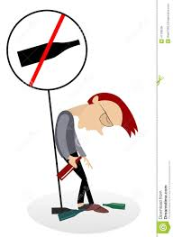

Slide 67
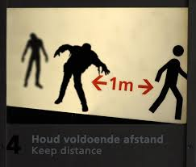

Slide 68


Slide 69
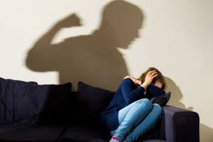

Slide 70


Slide 71
การคุ้มครองสวัสดิภาพโดยศาลเยาวชนและครอบครัว
ศาลทำการไต่สวนและมีอำนาจออกคำสั่งคุ้มครองสวัสดิภาพ
ห้ามผู้กระทำความรุนแรงในครอบครัว หรือผู้ทำทารุณกรรมเด็ก
-เสพสุราหรือสิ่งมืนเมา
-เข้าใกล้ที่อยู่อาศัยหรือที่ทำงานของผู้ร้อง
-ใช้หรือครอบครองทรัพย์สิน
-กระทำการที่นำไปสู่การทำความรุนแรงในครอบครัว
หรือการทำทารุณกรรมเด็ก
-เข้ารับคำปรึกษาแนะนำจากศูนย์ให้คำปรึกษาแนะนำ หรือ
สถานพยาบาล หรือหน่วยงานอื่นใด (ม.๑๗๔)
*ทั้งนี้ตามระยะเวลาที่ศาลเห็นสมควรแต่ไม่เกินหกเดือน
และคำสั่งศาลเป็นที่สุด

Slide 72
ผังการดำเนินคดีคุ้มครองสวัสดิภาพตาม พรบ.ศาลเยาวชนและครอบครัวฯ๕๓
ผู้ถูกกระทำด้วยความรุนแรง ในครอบครัว/เด็กหรือผู้ปกครอง
ศาลเยาวชนและครอบครัว
ญาติ/พนจ./พนส./อัยการ/องค์การ/บุคคลอื่นใด
สั่งคุ้มครองสวัสดิภาพ
ไต่สวน
ฉุกเฉิน
ยกคำร้อง
ผู้กระทำฯ
ผู้ถูกกระทำฯ/เด็ก/ผู้ปกครอง
แจ้งคำสั่ง
ห้ามเสพสิ่งมึนเมา
นักสังคมฯ/นักจิต/พนจ.
ฝ่ายปกครอง /ตำรวจ
ห้ามเข้าใกล้ที่อยู่/งาน
รับคำปรึกษา/อบรม/บำบัด/ฟื้นฟู
ห้ามกระทำการที่เป็นเหตุ
ติดตาม/กำกับ/รายงานศาล
จับผู้ฝ่าฝืนตามหมายศาลขังไม่เกิน ๑ เดือน
ห้ามใช้/ครอบครองทรัพย์สิน
ให้จ่ายค่าอุปการะเลี้ยงดู/ เงินช่วยเหลือบรรเทาทุกข์
รับคำปรึกษาแนะนำ
ปล่อย
ชั่วคราว
แก้คำสั่ง
จับ/ขัง
คำสั่งสิ้นสุด

Slide 73
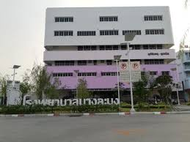
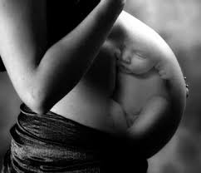

Slide 74
บริการด้านสาธารณสุข ด้านการแพทย์
ปัญหาตั้งครรภ์
การกระทำของแพทย์
ยุติการตั้งครรภ์
จากความผิดทางเพศ
สุขภาพหญิง

Slide 75
ความผิดเกี่ยวกับการทำแท้ง (ยุติการตั้งครรภ์)
หญิงทำให้ตนเองแท้งลูก/ยอมให้ผู้อื่นทำให้ตนแท้งลูก (ม.๓๐๑ จำ ๓ ปี-๖.๐๐๐-)
ผู้ใดทำให้หญิงแท้งลูกโดยหญิงนั้นยินยอม (ม.๓๐๒ จำ ๕ ปี-๑๐,๐๐๐- /สาหัส-ตาย โทษหนัก)
ผู้ใดทำให้หญิงแท้งลูกโดยหญิงนั้นไม่ยินยอม (ม.๓๐๓ จำ ๗ ปี-๑๔,๐๐๐- /สาหัส-ตาย โทษหนัก)
ผู้ใดเพียงแต่พยายามกระทำความผิดตามมาตรา ๓๐๑ หรือมาตรา ๓๐๒ วรรคแรก (ไม่ต้องรับโทษ)

Slide 76
ข้อยกเว้นความผิดการทำแท้ง (ยุติการตั้งครรภ์)
แพทย์เป็นผู้ยุติการตั้งครรภ์
หญิงยินยอมให้ยุติการตั้งครรภ์
มีเหตุตามกรณี
๑) จำเป็นต้องกระทำเนื่องจากสุขภาพของหญิงนั้น หรือ
๒) หญิงมีครรภ์เนื่องจากการกระทำความผิดอาญา
(ถูกข่มขืน/ถูกกระทำชำเรา/ถูกพาไปเพื่อการอนาจาร)
หญิงและแพทย์ผู้กระทำไม่มีความผิด (มาตรา ๓๐๕)

Slide 77
พระราชบัญญัติการป้องกันและแก้ไขปัญหาการตั้งครรภ์ในวัยรุ่น พ.ศ. ๒๕๕๙

Slide 78
วัยรุ่น
อายุเกิน ๑๐ปี
ไม่ถึง ๒๐ ปีบริบูรณ์
นักเรียน
ประถม
มัธยม
นักศึกษา
อุดมศึกษา
เทียบเท่า

Slide 79
วัยรุ่น
ม.๕
ตัดสินใจด้วยตนเอง
ได้รับข่าวสารความรู้
ได้รับบริการอนามัยเจริญพันธุ์
ได้รับความเป็นส่วนตัว
ได้รับสวัสดิการสังคม
สิทธิอื่นใด

Slide 80

กฎกระทรวง
กำหนดประเภทของสถานบริการ
และการดำเนินการของสถานบริการ
ในการป้องกันและแก้ไขปัญหาการตั้งครรภ์
ในวัยรุ่น พ.ศ.๒๕๖๒

Slide 81
ผู้รับบริการวัยรุ่นมีสิทธิตัดสินใจด้วยตนเอง
ตั้งแต่ ๑๕ ปี ขึ้นไป
ลายลักษณ์อักษร
ยังไม่ถึง ๑๕ ปี
วาจา (ผู้ให้บริการบันทึกความยินยอมในเวชระเบียน)
วาจา(ผู้ให้บริการบันทึกความยินยอมในเวชระเบียน)
ลายลักษณ์อักษร
ยกเว้นการยุติการตั้งครรภ์

Slide 82
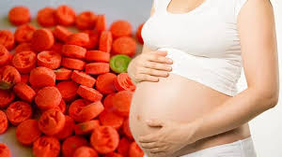

Slide 83
บำบัด
ยาเสพติด
พ.ร.บ.
ยาเสพติด
พ.ศ. ๒๕๒๒
พ.ร.บ.ฟื้นฟูสมรรถภาพผู้ติด
ยาเสพติด
พ.ศ. ๒๕๔๕

Slide 84
พ.ร.บ.ยาเสพติดให้โทษ พ.ศ. ๒๕๒๒ ม.๙๔
เสพ & มีไว้ในครอบครอง/มีไว้เพื่อจำหน่าย/จำหน่าย
สมัครใจบำบัดก่อนความผิดปรากฏ

Slide 85
สถานพยาบาล
โรงพยาบาล หรือคลินิก
ทั้งภาครัฐและเอกชน
ที่ได้รับอนุญาตให้บำบัดรักษาผู้ติดยาเสพติด
ตามพระราชบัญญัติยาเสพติดให้โทษ พ.ศ. ๒๕๒๒ และประกาศกระทรวงสาธารณสุข ฉบับที่ ๙๖ (พ.ศ. ๒๕๓๑) เรื่อง หลักเกณฑ์การขอจัดตั้งสถานพยาบาลตามพระราชบัญญัติยาเสพติดให้โทษ พ.ศ. ๒๕๒๒
Notes:
สถานพยาบาลที่บำบัดรักษาผู้เสพ แบบผู้ป่วยนอกและหรือผู้ป่วยใน ขั้นเตรียมการ ขั้นถอนพิษยา ขั้นฟื้นฟูสมรรถภาพ และขั้นติดตาม ในเขต กทม. ยื่นต่อกรมการแพทย์ ตจว. ยื่นต่อ สาธารณสุขจังหวัด

Slide 86
พ.ร.บ.ยาเสพติดให้โทษ พ.ศ. ๒๕๒๒ ม.๙๔
เสพ & มีไว้ในครอบครอง/มีไว้เพื่อจำหน่าย/จำหน่าย
สมัครใจบำบัดก่อนความผิดปรากฏ
บำบัดครบจนได้รับรองเป็นหนังสือ
พ้นจากความผิด

Slide 87
พ.ร.บ.ฟื้นฟูสมรรถภาพผู้ติดยาเสพติด พ.ศ. ๒๕๔๕
ถูกจับ
ส่งไปคณะอนุกรรมการฟื้นฟู
Notes:
รวมถึง สารระเหยตามกฎหมายว่าด้วยการป้องกันการใช้สารระเหย ด้วยแก้ปี ๒๕๕๑

Slide 88
ประเภทยาเสพติดตามกฎหมายฟื้นฟูสมรรถภาพฯ
๑. ยาบ้า,
ยาอี
๒. ฝิ่น,โคคาอีน
๓. กัญชา
๔. สารระเหย

Slide 89
สถานที่ตรวจพิสูจน์ควบคุม ฟื้นฟู
ศูนย์ฟื้นฟูสมรรถภาพผู้ติดยาเสพติด
หรือ
รัฐมนตรีประกาศในราชกิจจานุเบกษา
สถานพยาบาล
สถานพินิจและคุ้มครองเด็กและเยาวชนฯ
สถานที่ราชการ
สถานที่อื่นใด
Notes:
ผู้ควบคุมมีอำนาจเช่นเดียวกับผู้อำนวยการศูนย์ฟื้นฟู

Slide 90
แนวทางการปฏิบัติงานฟื้นฟูสมรรถภาพผู้ติดยาเสพติด
กรณีจำเป็นต้องควบคุมตัวเข้มงวด
ผู้ติด, เสพที่ไม่สามารถควบคุมตัวเองให้เข้ารับการฟื้นฟูได้
มีพฤติกรรมที่อาจเป็นอันตรายต่อตนเอง,ผู้อื่น
กรณีไม่จำเป็นต้องควบคุมตัว แต่เป็นผู้ป่วย
ผู้ป่วยนอก/ผู้ป่วยใน
กรณีผู้ติด,ผู้เสพที่มีอาการทางร่างกาย,ทางจิตร่วมด้วย
ฟื้นฟูตามวิธีการที่สถานฟื้นฟูสมรรถภาพให้บริการ
ฟื้นฟูตามวิธีการที่โรงพยาบาลให้บริการ
กรณีไม่จำเป็นต้องควบคุมตัวเข้มงวด
อยู่ในศูนย์ฟื้นฟู,สถานฟื้นฟูที่มีระบบการควบคุมมิให้หลบหนี
ส่งเข้ารับการฟื้นฟูในสถานฟื้นฟู
กำหนดเงื่อนไขต้องอยู่ภายในเขตที่กำหนด
Notes:
ควรมีการฟื้นฟูสมรรถภาพผู้ติดยาเสพติด ด้านร่างกาย จิตใจ สังคม การศึกษา/อาชีพ จิตใจ ด้วย ระยะเวลาตามแผนไม่เกิน ๖ เดือนนับแต่วันถูกส่งตัว แต่ขยาย,ลดได้

Slide 91
พ.ร.บ.ฟื้นฟูสมรรถภาพผู้ติดยาเสพติด พ.ศ. ๒๕๔๕
ถูกจับ
ส่งไปคณะอนุกรรมการฟื้นฟู
บำบัด
สั่ง
ปล่อยตัว
Notes:
รวมถึง สารระเหยตามกฎหมายว่าด้วยการป้องกันการใช้สารระเหย ด้วยแก้ปี ๒๕๕๑

Slide 92
พระราชบัญญัติสุขภาพจิต พ.ศ. ๒๕๕๑
ความผิดปกติทางจิต (ม.๓)
อาการผิดปกติของจิตใจที่แสดงออกมา
พฤติกรรม อารมณ์ ความคิด ความจำ สติปัญญา ประสาทการรับรู้
การรู้เวลา สถานที่ หรือบุคคล
รวมทั้งที่ เกิดจากสุรา หรือสารอื่นที่ออกฤทธิ์ต่อจิตและประสาท

Slide 93
เมื่อผู้ป่วยได้รับการอธิบายเหตุผลความจำเป็น รายละเอียดและประโยชน์ในการบำบัดรักษา
บำบัดรักษาสุขภาพจิต
ผู้ป่วยให้ความยินยอม/กรณีอายุไม่ถึง
๑๘ ปี บริบูรณ์, ขาดความสามารถในการตัดสินใจ ให้คู่สมรส ผู้บุพการี ผู้สืบสันดาน ผู้ปกครอง ผู้พิทักษ์ ผู้อนุบาล ผู้ซึ่งปกครองดูแล เป็นผู้ให้ความยินยอมแทน
เว้นแต่

Slide 94
บุคคลที่ผิดปกติทางจิต ต้องรับบำบัดรักษา
มีภาวะอันตราย
น่าจะก่อให้เกิดอันตรายร้ายแรง
ต่อชีวิต ร่างกาย ทรัพย์สิน
ตนเองหรือผู้อื่น
มีความจำเป็นต้องได้รับการบำบัดรักษา
ผู้ป่วยขาดความสามารถตัดสินใจยินยอมรักษา
ต้องรักษาโดยเร็วเพื่อป้องกันทวีความรุนแรงหรืออันตราย
ต่อตนเองหรือผู้อื่น

Slide 95
หน้าที่ผู้พบเห็น (ม.๒๓)
พบบุคคล มีภาวะอันตราย หรือ มีความจำเป็นต้องบำบัดรักษา
แจ้งต่อพนักงานเจ้าหน้าที่/ปกครอง/ตำรวจ
โดยไม่ชักช้า

Slide 96
หน้าที่พนักงานเจ้าหน้าที่/ฝ่ายปกครอง/ตำรวจ
ได้รับแจ้งหรือพบบุคคล มีภาวะอันตราย หรือ
มีความจำเป็นต้องได้รับการบำบัดรักษา
นำตัวไปสถานพยาบาลของรัฐหรือสถานบำบัดรักษา
เพื่อตรวจวินิจฉัย และประเมินอาการเบื้องต้น
โดยจะมีผู้รับดูแลบุคคลดังกล่าวไปด้วยหรือไม่ก็ได้
การผูกมัดตัวบุคคลจะทำไม่ได้ เว้นแต่เพื่อป้องกันอันตรายต่อบุคคลนั้นเอง/บุคคลอื่น/ทรัพย์สินผู้อื่น

Slide 97
หน้าที่แพทย์และพยาบาล (ม.๒๗)
๑ แพทย์ ๑ พยาบาล
ตรวจวินิจฉัยและประเมินอาการเบื้องต้น
ไม่เกิน ๔๘ ชั่วโมง นับแต่มาถึง
เท่าที่จำเป็นตามความรุนแรง เพื่อประโยชน์แก่สุขภาพของบุคคลนั้น

Slide 98
หน้าที่แพทย์และพยาบาล (ต่อ)
ในกรณีที่พบว่าบุคคลจำเป็นต้องได้รับการตรวจวินิจฉัยและประเมินอาการโดยละเอียดจากคณะกรรมการสถานบำบัดรักษา ให้พนักงานเจ้าหน้าที่ส่งตัวบุคคลพร้อมรายงานผลการตรวจวินิจฉัยและประเมินอาการเบื้องต้น
ในกรณีที่พบว่าบุคคลมีภาวะอันตราย/มีความจำเป็นต้องได้รับการบำบัดรักษา ให้แพทย์ส่งตัวบุคคลนั้น พร้อมรายงานผลการตรวจวินิจฉัยและประเมินอาการเบื้องต้น เพื่อเข้ารับการตรวจวินิจฉัยและประเมินอาการโดยละเอียด

Slide 99
คณะกรรมการสถานบำบัดรักษา
(มาตรา ๑๒)
ให้หัวหน้าสถานบำบัดรักษาแต่งตั้ง
ประธานกรรมการ - จิตแพทย์
กรรมการ - แพทย์หนึ่งคน
      - พยาบาลจิตเวชหนึ่งคน
      - นักกฎหมายหนึ่งคน
- นักสังคมสงเคราะห์ซึ่งประกอบวิชาชีพในสถานพยาบาลหรือผ่านการอบรมด้านสังคมสงเคราะห์ด้านจิตเวช, นักกิจกรรมบำบัด หนึ่งคน
เมื่อตั้งแล้วให้หัวหน้าสถานบำบัดรักษารายงานให้อธิบดีทราบ
Notes:
พระราชบัญญัติสุขภาพจิต (ฉบับที่ ๒) พ.ศ. ๒๕๖๒ ประกาศราชกิจจา ๑๖ เม.ย. ๖๒ มีผลประมาณ ก.ค. ๖๒

Slide 100
การตรวจโดยละเอียด
คณะกรรมการสถานบำบัดรักษา ตรวจวินิจฉัย และประเมินอาการ ภายใน ๓๐ วัน
มีคำสั่ง เข้ารับบำบัดรักษาในสถานบำบัดรักษา
เข้ารับบำบัดรักษาในสถานที่อื่นเมื่อไม่มีภาวะอันตราย
การรักษาไม่เกิน ๙๐ วัน นับแต่มีคำสั่ง ขยายได้อีกครั้งละไม่เกิน ๙๐ วัน นับแต่วันที่มีคำสั่งครั้งแรก, ครั้งถัดไป
คณะกรรมการสถานบำบัดรักษา พิจารณาผลการบำบัดก่อนสิ้นกำหนดระยะเวลารักษาในแต่ละครั้ง ไม่น้อยกว่าสิบห้าวัน

Slide 101
กรณีมีความจำเป็นต้องบำบัดรักษาทางกายด้วย ม. ๒๐/๑
(พรบ.สุขภาพจิต (ฉ.๒) พ.ศ. ๒๕๖๒)
คณะกรรมการสถานบำบัดรักษาเห็นว่าผู้ป่วย จำเป็นต้องบำบัดรักษาทางกายด้วย
ขาดความสามารถในการตัดสินใจให้ความยินยอม และไม่มีผู้ให้ความยินยอม เช่น คู่สมรส ผู้บุพการี
คณะกรรมการสถานบำบัดรักษามีอำนาจให้ความยินยอมในการบำบัดรักษาทางกายแทน

Slide 102
หน้าที่หน่วยงานรัฐที่เกี่ยวข้อง
(พ.ร.บ.สุขภาพจิต (ฉ.๒) พ.ศ. ๒๕๖๒ (ม. ๔๑/๑))
ดำเนินการฟื้นฟูสมรรถภาพของผู้ป่วยที่ผ่านการบำบัดรักษา
ให้สามารถใช้ชีวิตในสังคมได้อย่างปกติสุข
รวมทั้งสนับสนุนให้ผู้ป่วย ญาติผู้ป่วย ชุมชน และเอกชน มีส่วนร่วมในการดำเนินการดังกล่าว
ให้เป็นไปตามหลักเกณฑ์และวิธีการที่คณะกรรมการประกาศกำหนด

Slide 103
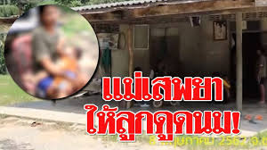


Slide 104
เด็กพึงได้รับการสงเคราะห์ (ม.๓๒)
เด็ก
เร่ร่อน
ถูกทอดทิ้ง
ผู้ปกครอง
ไม่สามารถอุปการะเลี้ยงดู
มีพฤติกรรม,ประกอบอาชีพไม่เหมาะสม,เลี้ยงดูไม่เหมาะสม,ทารุณกรรม
พิการ,
ยากลำบาก

Slide 105
กระบวนการสงเคราะห์เด็ก (มาตรา ๓๓)
ช่วยเหลือครอบครัวเด็ก
ให้อุปการะเด็กเลี้ยงดูเด็กได้
รัฐจัดเอง
มอบเด็กให้บุคคลอื่น
อุปการะชั่วคราว ๑ เดือน
ให้เด็ก
ได้เป็น
บุตร
บุญธรรม
ครอบครัว
อุปถัมภ์
/สถาน
รับเลี้ยงเด็ก
สถาน
แรกรับ
สถานศึกษา
/ฝึกอาชีพ
สถาน
กล่อมเกลา
จิตใจ
ทางศาสนา
สถาน
สงเคราะห์
สถานพัฒนา
ฟื้นฟู

Slide 106


